Slide 1
ПРОГРАММНО-МЕТОДИЧЕСКОЕ ОБЕСПЕЧЕНИЕ ДОПОЛНИТЕЛЬНОГО ОБРАЗОВАНИЯ ДЕТЕЙ И МОЛОДЕЖИ
Шульжицкая Н.В., заместитель директора

Slide 2
Нормативные правовые документы
Кодекс Республики Беларусь об образовании (РАЗДЕЛ XIII
ДОПОЛНИТЕЛЬНОЕ ОБРАЗОВАНИЕ ДЕТЕЙ И МОЛОДЕЖИ)
Типовые программы дополнительного образования детей и молодежи (по профилям) https://edu.gov.by/sistema-obrazovaniya/upravlenie-raboty/molodezhi/
Постановление Совета Министров Республики Беларусь от 07.08.2019 № 525 «Специфические санитарно-эпидемиологические требования к содержанию и эксплуатации учреждений образования»
Рекомендации по разработке программы объединения по интересам (НЦХТДиМ, раздел «Методический портал – В помощь педагогу»)

Slide 3
Образовательная программа дополнительного образования детей и молодежи реализуется по профилям:
1.1. техническому;
1.2. спортивно-техническому;
1.3. туристско-краеведческому;
1.4. эколого-биологическому;
1.5. физкультурно-спортивному;
1.6. художественному;
1.7. социально-экономическому;
1.8. социально-педагогическому;
1.9. культурно-досуговому;
1.10. военно-патриотическому;
1.11. естественно-математическому;
1.12. общественно-гуманитарному;
1.13. по иным профилям

Slide 4
Классификация учебно-программной документации: - Типовая программа; - Программа объединения по интересам с базовым уровнем изучения образовательной области, темы, учебного предмета или учебной дисциплины; - Программа объединения по интересам с повышенным уровнем изучения образовательной области, темы, учебного предмета или учебной дисциплины; - Экспериментальная программа; - Индивидуальная программа дополнительного образования детей и молодежи.

Slide 5
Статья 233, пункт 8 Кодекса Республики Беларусь об образовании:
Наполняемость объединения по интересам первого года обучения составляет от 12 до 15 учащихся, второго и последующих годов обучения - не менее 8 учащихся. При обучении лиц в возрасте от двух до шести лет наполняемость объединения по интересам составляет от 8 до 10 учащихся.

Slide 6
Статья 234, пункт 2 Кодекса Республики Беларусь об образовании:
Прием лиц для освоения содержания образовательной программы дополнительного образования детей и молодежи по спортивно-техническому, туристско-краеведческому, физкультурно-спортивному, военно-патриотическому, художественному (хореография) профилям осуществляется на основании документов, указанных в пункте 1 настоящей статьи, и медицинской справки о состоянии здоровья.

Slide 7
Постановление Совета Министров Республики Беларусь от 07.08.2019 № 525 «Специфические санитарно-эпидемиологические требования к содержанию и эксплуатации учреждений образования»:
Для детей дошкольного возраста занятия в учреждениях дополнительного образования должны проводиться 2 раза в неделю длительностью не более 35 минут каждое;
для детей от 6 до 8 лет – до 4 учебных часов в неделю не менее 2 раз в неделю,
от 9 до 10 лет – до 6 учебных часов в неделю не менее 3 раз в неделю,
от 11 до 13 лет – до 8 учебных часов в неделю не менее 3 раз в неделю,
старше 14 лет – до 10–12 учебных часов в неделю не менее 3 раз в неделю длительностью не более 45 минут каждое.

Slide 8
СТРУКТУРНЫЕ ЭЛЕМЕНТЫ ПРОГРАММЫ
1. Титульный лист.
2. Пояснительная записка.
3. Учебно-тематический план.
4. Содержание образовательной области.
5. Ожидаемые результаты.
6. Формы подведения итогов реализации программы.
7. Формы и методы реализации программы.
8. Литература и информационные ресурсы.

Slide 10
ПОЯСНИТЕЛЬНАЯ ЗАПИСКА
актуальность, новизна, значение программы
цель и задачи,
направления деятельности,
педагогические принципы,
организационные условия реализации программы,
санитарно-гигиенические условия реализации программы,
материально-технические условия реализации программы.

Slide 11
ПОЯСНИТЕЛЬНАЯ ЗАПИСКА
Цель реализации программы – создание условий для формирования нравственных ценностных ориентаций учащихся, развития гражданской активности детей и подростков посредством их вовлечения в волонтерскую деятельность.
Задачи:
Обучающие:
способствовать овладению учащимися социальных знаний об общественных нормах, об устройстве общества, о социально одобряемых и неодобряемых формах поведения в обществе.
Развивающие:
способствовать развитию организаторских качеств посредством участия в планировании и проведении социально значимых дел, акций.
Воспитательные:
содействовать реализации государственной молодежной политики в области занятости молодежи, волонтерской деятельности.

Slide 12
ПОЯСНИТЕЛЬНАЯ ЗАПИСКА
Программа объединения по интересам «Вектор» разработана на основе типовой программы дополнительного образования детей и молодёжи (общественно-гуманитарный профиль), утвержденной Министерством образования Республики Беларусь 06.09.2017 года.

Slide 13
ПОЯСНИТЕЛЬНАЯ ЗАПИСКА
Организационные условия реализации программы
Программа рассчитана на 1 год обучения для обучающихся 14-17 лет. Оптимальное количество обучающихся в группе – 15 человек. Тип отбора обучающихся в объединение по интересам – свободный. Программа рассчитана на 144 часа. Занятия проводятся 2 раза в неделю продолжительностью по 2 часа.
Материально-техническое оснащение.
Санитарно-гигиенические требования
Кадровое обеспечение

Slide 14
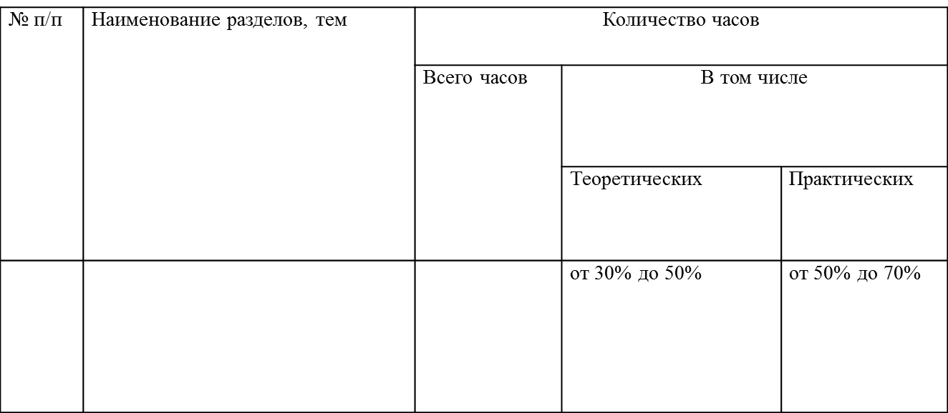
УЧЕБНО-ТЕМАТИЧЕСКИЙ ПЛАН

Slide 15
УЧЕБНО-ТЕМАТИЧЕСКИЙ ПЛАН
(образовательная область «Общество»)

Slide 16
УЧЕБНО-ТЕМАТИЧЕСКИЙ ПЛАН
1 час в неделю - 36 часов в год
2 часа в неделю - 72 часа в год
3 часа в неделю - 108 часа в год
4 часа в неделю - 144 часа в год
6 часов в неделю - 216 часов в год

Slide 17
СОДЕРЖАНИЕ ОБРАЗОВАТЕЛЬНОЙ ОБЛАСТИ
Вводное занятие
Теоретическое занятие. Цели и задачи объединения по интересам. Организационные вопросы.
Волонтерское движение
Теоретические занятия…
Практические занятия. Анкетирование «Могу ли я быть волонтером?». Практикум «Права и обязанности волонтеров». Занятие с элементами тренинга «Как организовать и управлять волонтерской группой?».

Slide 18
ОЖИДАЕМЫЕ РЕЗУЛЬТАТЫ
В результате освоения программы обучающиеся должны знать:
В результате освоения программы обучающиеся должны уметь:
Можно в виде таблицы, но не обязательно!

Slide 19
ФОРМЫ ПОДВЕДЕНИЯ ИТОГОВ РЕАЛИЗАЦИИ ПРОГРАММЫ
Форма подведения итогов реализации программы: создание мультимедийной презентации о деятельности волонтерского отряда.

Slide 20
ФОРМЫ И МЕТОДЫ РЕАЛИЗАЦИИ ПРОГРАММЫ
формы, методы, приёмы организации и проведения образовательного процесса;
обеспечение программы методическими видами продукции;
наглядный и дидактический материал; виды контроля и диагностики освоения программы и т.п.

Slide 21
ЛИТЕРАТУРА И ИНФОРМАЦИОННЫЕ РЕСУРСЫ
(Приказ Высшей аттестационной комиссии Республики Беларусь от 25.06.2014 № 159)
1. Алтынцева, Е. Н. Волонтерское движение : взаимодействие с детьми-сиротами : учеб-метод. пособие / Е. Н. Алтынцева, О. В. Косточкина ; Белорус. гос. пед. ун-т. – Молодечно : Победа, 2007. – 100 с.
Бедулина, Г. Ф. Управление детским волонтерским объединением : специфика работы, этапы создания, планирование деятельности / Г. Ф. Бедулина // Ребенок в социуме. – 2011. − № 2. – С. 48–52.

Slide 22
ПРОГРАММЫ ОБЪЕДИНЕНИЙ ПО ИНТЕРЕСАМ
method.nchtdm.by – Методический портал – Электронная библиотека - Программно-методическое обеспечение образовательного процесса
https://method.nchtdm.by/elektronnaya_biblioteka/programmnometodicheskoe_obespechenie_obrazovatelnogo_processa/
Материалы методических изданий «Выхаванне и дадатковая адукацыя», «Пачатковая школа» и др.

